Slide 1
LES ZONES ECONOMIQUES SPECIALES DU CONGO
OPPORTUNITES D’AFFAIRES EN QUETE D’INVESTISSEMENT
ET
OUTILS DE LA DIVERSIFICATION ECONOMIQUE DU CONGO

Slide 2
1. OBJECTIFS ET HISTORIQUE
L’économie congolaise est caractérisée par des faiblesses structurelles et repose essentiellement sur l’exportation des produits de base, en particulier le pétrole et le bois, qui assurent plus de 80% des recettes du budget de l’État.
Pour obtenir et soutenir une croissance durable et viable à long terme, le Président de la République du Congo, S.E Dénis SASSOU NGUESSO, dans son projet de Société « Ensemble, poursuivons la marche », a eu pour vision la modification de la structure de l’économie en diversifiant les activités économiques, pour restaurer durablement les équilibres macroéconomiques, favoriser l’investissement privé direct et la création d’emplois, en s’appuyant sur la transformation avancée des matières premières.
C’est dans ce contexte qu’en 2017, poursuivant un processus amorcé depuis 2009, une loi relative à la création des zones économiques spéciales, à la détermination de leur régime et de leur organisation a été prise.
A ce jour quatre zones économiques spéciales ont été créées par lois en République du Congo.

Slide 3
2. LES QUATRE ZONES ECONOMIQUES DU CONGO
la zone économique spéciale de Ouesso, dans la partie septentrionale du pays, au bord de la rivière Sangha. Elle couvre 379.639 hectares. La zone économique spéciale de Ouesso prend en compte les potentialités des départements de la Sangha et de la Likouala et comprend des activités agro-industrielles, de transformation du bois et minières.
la zone économique spéciale d’Oyo-Ollombo, sise au centre du pays de part et d’autre de la rivière Alima. Elle s’étend sur 760.318 hectares. Elle sera tournée vers l’économie verte (transformation des produits agropastoraux).
la zone économique spéciale de Ignié à Brazzaville située au nord de la Capitale, sur la rive droite du fleuve Congo. Elle a 22.381 hectares de superficie. Elle va accueillir des services financiers et de logistique ainsi que des unités de transformation des produits agricoles et de fabrication de matériaux de construction.
la zone économique spéciale de Pointe-Noire, au Sud-Ouest du pays, sur les bords de l’océan atlantique. Elle a une superficie de 2.940 hectares avec deux emprises. Elle va abriter un complexe minier, sidérurgique et pétrochimique, des activités touristiques et un port minéralier.

Slide 4
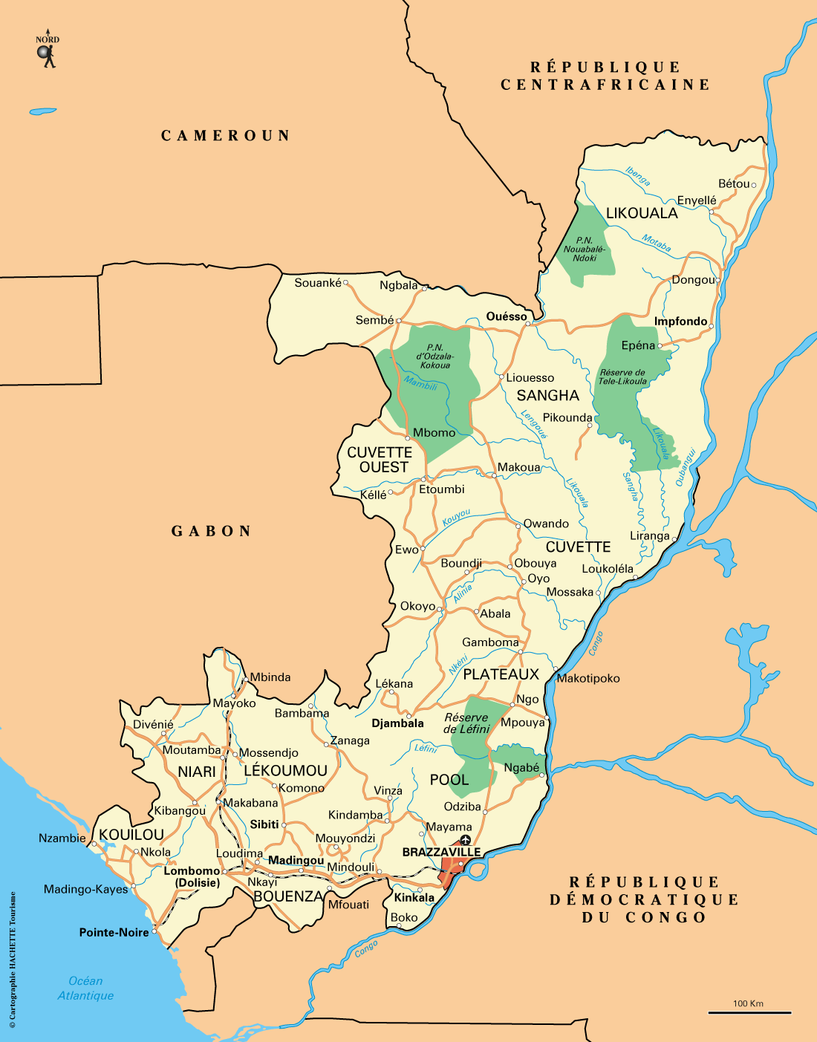
Zone économique de Ouesso
Zone économique de Oyo-Ollombo
Zone économique de
Pointe-Noire
Zone économique de Ignié-Brazzaville

Slide 5
3. LES ORGANES DE LA GOUVERNANCE DES ZONES ECONOMIQUES SPECIALES

Slide 6
4. ATOUTS ET AVANTAGES DES ZES DU CONGO
ATOUTS DES QUATRE ZONES
11 concessions forestières sont réservées pour les titulaires d’agrément pour ces quatre zones économiques spéciales;
Des aéroports modernes;
Les routes nationales N°1 (Brazzaville-Pointe-Noire) et N°2 (Brazzaville-Ouesso);
La voie fluviale;
Les ports de Pointe-Noire en eau profonde et les ports fluviaux de Brazzaville, Oyo et Ouesso, etc ….

Slide 7
AVANTAGES FISCAUX, DOUANIERS ET DE CHANGES
Des mesures ont été mises en place, permettant aux entreprises de voir leurs coûts d’investissement, de financement et d’exploitation notablement réduits par rapport à l’environnement économique classique.
Le régime applicable aux zones économiques spéciales est dérogatoire du droit commun. Il est constitué d’un régime des changes, fiscal et douanier particulier et de l’accès à un guichet unique.
Quelles sont les entreprises concernées ?
Les avantages fiscaux, douaniers et de changes liés aux zones économiques spéciales concernent les entreprises, toutes activités confondues, installées, créées ou qui s’implantent sur ces territoires.

Slide 8
5. LA MISE EN ŒUVRE EFFECTIVE DES ZES: PROBLEMES ET PERSPECTIVES
Problèmes rencontrés
La mise en œuvre effective des zones économiques spéciales s’est heurtée à deux problèmes majeurs:
Les expropriations pour libérer les emprises des zones économiques spéciales des revendications foncières (pour Pointe-Noire et Ignié);
Les infrastructures supports que sont les ouvrages à vocation industrielle, commerciale, résidentielle ou de service public à l'intérieur d'une zone économique spéciale, ceci pour toutes les quatre zones économiques spéciales du Congo;
Les négociations avec les développeurs,
Solutions apportées
Règlement en cours des expropriations;
Construction par l’Etat des infrastructures supports sur fonds propres ou avec l’aide de bailleurs de fonds ;
Conclusion de convention de développement avec Arise IIP pour les zones économiques spéciales de Ouesso, Oyo-Ollombo et Pointe-Noire.
La zone économique de Ignié-Brazzaville fait l’objet d’une recherche de développeurs.
Notons que la première pierre pour la construction de la zone économique de Pointe-Noire a été posée par le Chef de l’Etat congolais, Dénis SASSOU NGUESSO le 12 novembre dernier lors d’une cérémonie officielle.
« Ce grand projet va générer dans sa première phase 8.000 emplois directs et 16.000 emplois indirects, soit sur la période 24.000 emplois à terme » a indiqué le ministre congolais des ZES et de la Diversification économique, M. Jean Marc Thystère Tchicaya, lors de cette cérémonie.

Slide 9
CONCLUSION
L’essor des ZES au Congo a besoin d’un appui technique
Bien que le PND 2022-2026 prévoit des sommes importantes pour ce secteur, la mobilisation de celles-ci reste une épreuve

